Slide 1

ROS入门教程
----ROSPY
主讲教师：王晓云

Slide 2

rospy
5.5 XBOT应用square_dance_demo
5.5 XBOT应用square_dance_demo
5.1
学习要求
5.2
背景知识
5.3
实例讲解
5.4
课后练习
中国大学慕课

Slide 3
rospy
5.5 XBOT应用square_dance_demo
5.5 XBOT应用square_dance_demo
学习要求
中国大学慕课

Slide 4
rospy
5.5 XBOT应用square_dance_demo
学习要求
学习控制运动的分层，掌握发送Twist消息控制机器人移动的方法和脚本编写，学习用RViz监视机器人运动，在脚本编写中复习之前学过的rospy的一些方法。
中国大学慕课

Slide 5
rospy
5.5 XBOT应用square_dance_demo
5.5 XBOT应用square_dance_demo
背景知识
中国大学慕课

Slide 6
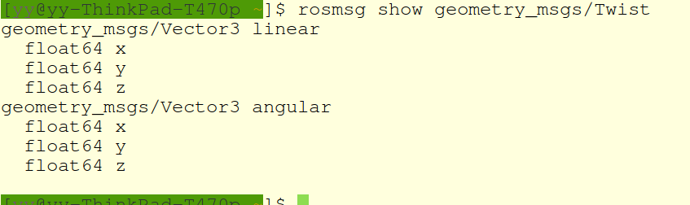
rospy
5.5 XBOT应用square_dance_demo
ROS中geometry_msgs功能包
一个话题的消息类型能告诉你该话题中每个消息携带了哪些信息，以及这些信息是如何组织的。正如geometry_msg/Twist ,Twist就是消息类型。
利用rosmsg show geometry_msg/Twist 查看消息类型：
中国大学慕课

Slide 7
rospy
5.5 XBOT应用square_dance_demo
运动控制分层
发动机，轮子和编码器
发动机控制器和驱动程序
ROS基控制器
基控制器通常在/odom话题下测量数据，并且在/cmd_vel话题下面监听运动指令
中国大学慕课

Slide 8
rospy
5.5 XBOT应用square_dance_demo
5.5 XBOT应用square_dance_demo
实例讲解
中国大学慕课

Slide 9

rospy
5.5 XBOT应用square_dance_demo
实例一：Greeting_demo
1.
实例一
square_dance_demo
中国大学慕课

Slide 10
rospy
5.5 XBOT应用square_dance_demo
任务描述
基于XBOT机器人模拟器，编写Python脚本，通过向/cmd_vel话题发布geometry_msg/Twist消息，控制机器人移动，使机器人在仿真环境里走正方形轨迹。
中国大学慕课

Slide 11
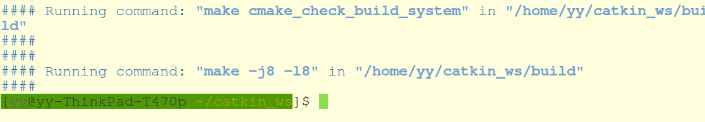

rospy
5.5 XBOT应用square_dance_demo
子任务1 搭建XBOT仿真环境
切换到catkin工作空间中的src目录下；将robot_sim_demo文件copy到src文件下， 回到catkin工作空间下，编译：
$catkin_make
1.
中国大学慕课

Slide 12

rospy
5.5 XBOT应用square_dance_demo
配置环境变量
设置环境变量
$ source devel/setup.bash
检查环境变量
$ echo $ROS_PACKAGE_PATH
中科重德智能科技，中科重德智能科技，中科重德智能科技，中科重德智能科技中科重德智能科技，中科重德智能科技中科重德智能科技，中科重德智能科技 中科重德智能科技，中科重德智能科技（文字请替换）
中国大学慕课

Slide 13
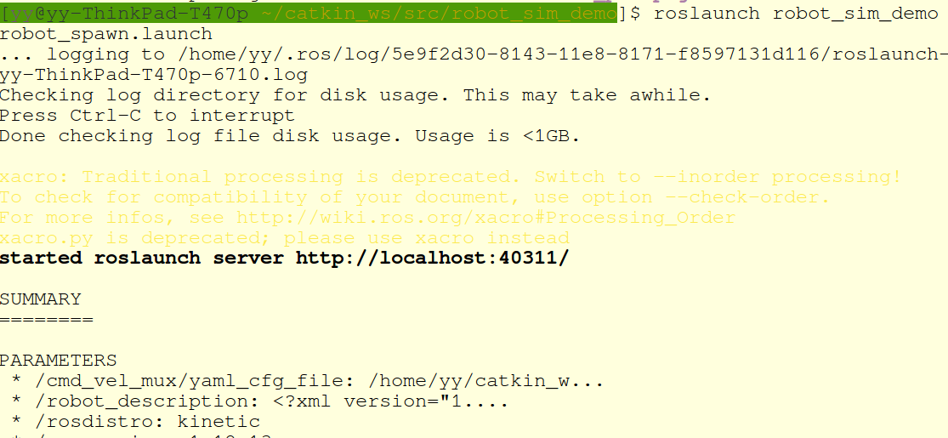
rospy
5.5 XBOT应用square_dance_demo
运行.launch文件：
$ roslaunch robot_sim_demo robot_spawn.launch
得到结果如下图所示：
实例一：Greeting_demo
1.
中国大学慕课

Slide 14
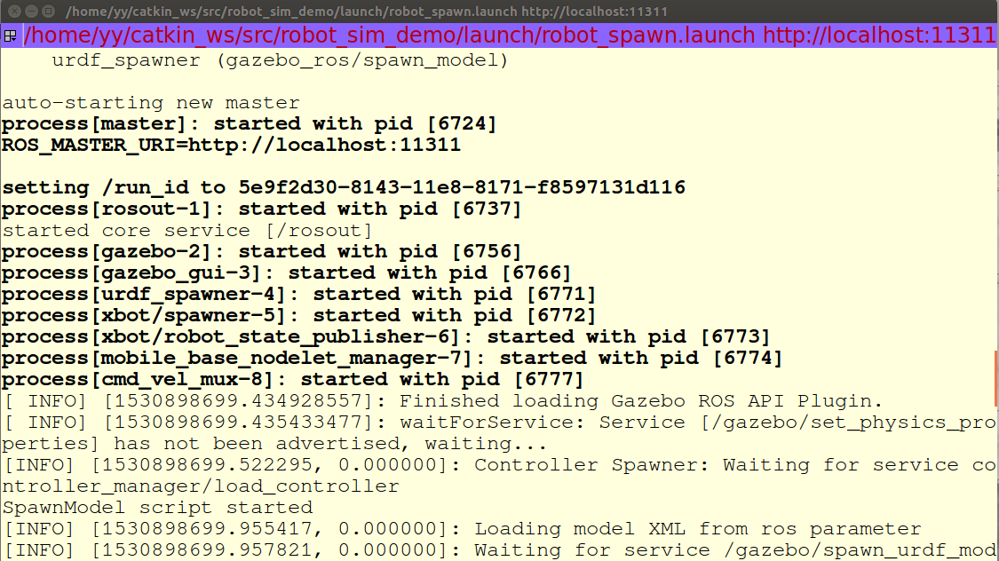
rospy
5.5 XBOT应用square_dance_demo
实例一：Greeting_demo
中国大学慕课

Slide 15
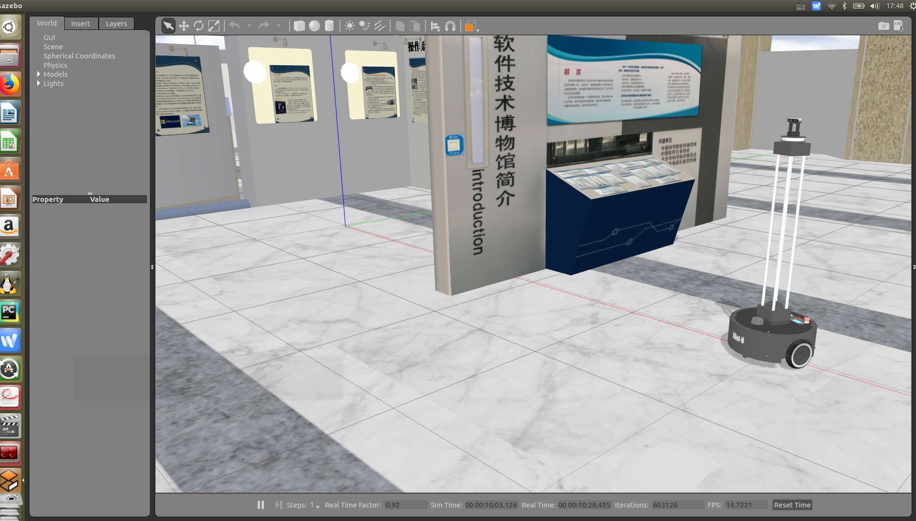
rospy
5.5 XBOT应用square_dance_demo
实例一：Greeting_demo
中国大学慕课

Slide 16
rospy
5.5 XBOT应用square_dance_demo
如果想查看摄像头返回的画面，可运行以下命令：
$rosrun image_view image_view image:=/camera/rgb/image_raw
中国大学慕课

Slide 17
rospy
5.5 XBOT应用square_dance_demo
子任务2 编写square_dance_demo.py脚本文件
在模拟器robot_sim_demo/scripts目录下新建脚本文件square_dance_demo.py
实例一：Greeting_demo
1.
中国大学慕课

Slide 18
rospy
5.5 XBOT应用square_dance_demo
代码分析
#!/usr/bin/env python
# -*- coding:utf-8 -*-
import rospy
第一行确保了这个脚本会被看作Python程序脚本，第二局确保程序内的中文可以被识别，第三行引用ROS的 核心Python库。
from geometry_msgs.msg import Twist
from math import pi
引用一些我们用到的其他组件，用到了geometry_msgs包中的Twist消息类型，和Python的math模块中的常数pi。
实例一：Greeting_demo
1.
中国大学慕课

Slide 19
rospy
5.5 XBOT应用square_dance_demo
class SQUARE_DEMO():
def __init__(self):
ROS节点主要部分的开头把它自己定义了一个Python类，并加上了一行标准的类初始化。
rospy.init_node('square_dance')
rospy.on_shutdown(self.shutdown)
节点初始化，并设置了一个回调函数on_shutdown(),这样在脚本结束时，比如用户按下“Ctrl-c”时，进行必要的清理工作（停下来），后面的脚本中可以看到如何实现这一点。
实例一：Greeting_demo
1.
中国大学慕课

Slide 20
rospy
5.5 XBOT应用square_dance_demo
self.cmd_vel = rospy.Publisher('/cmd_vel', Twist, queue_size=5)
rospy.set_param('test_rate',50)
rate = rospy.get_param('test_rate')
r = rospy.Rate(rate)
定义了用来发布Twist命令给/cmd_vel话题的ROS发布者。可以设定以什么频率更新机器人运动。这里用rospy里的参数操作方法设置了频率50，为了复习5.4的内容。当然，在本例子中，也可直接赋值： rate = 50。
实例一：Greeting_demo
1.
中国大学慕课

Slide 21
rospy
5.5 XBOT应用square_dance_demo
linear_speed = 0.2
goal_distance = 1.0
linear_duration = goal_distance / linear_speed
angular_speed = 1.0
goal_angle = pi/2
设置线速度linear_speed为0.2米每秒，角速度angular_speed 为1.0rad/s，目标距离1.0米，计算前进一米需要的时间linear_duration。定义目标角度goal_angle为pi/2。
rospy.loginfo("The robot is ready to move……")
start_time = rospy.get_rostime()
rospy.loginfo("Start time %i %i", start_time.secs, start_time.nsecs)
将机器人已准备好移动的信息输出到日志，用rospy.get_rostime()的方法得到起始时刻的时间，并日志输出。
实例一：Greeting_demo
1.
中国大学慕课

Slide 22
rospy
5.5 XBOT应用square_dance_demo
move_cmd = Twist()
move_cmd.linear.x = linear_speed
ticks = int(linear_duration *rate)
for t in range(ticks):
self.cmd_vel.publish(move_cmd)
r.sleep()
初始化Twist() 。将x轴线速度设为0.2米/s(linear_speed) 。为了让机器人以0.2米/s的速度向前移动1米，需要在恰当的时长内每1/rate秒发布一次move_cmd消息。ticks 表示要走1米，需要发送的消息次数（ticks)。语句r.sleep()是rospy.sleep(1/rate)的简单写法。
实例一：Greeting_demo
1.
中国大学慕课

Slide 23
rospy
5.5 XBOT应用square_dance_demo
move_cmd = Twist()
self.cmd_vel.publish(move_cmd)
rospy.sleep(1)
rospy.loginfo("The robot has arrived at the second point;")
到达第一个点后，语句self.cmd_vel.publish(move_cmd)表示发布一条空的Twist消息（所有项都为0）让它停止运动，rospy.sleep(1)暂停1s，并输出信息提示机器人已到达第一个点。
实例一：Greeting_demo
1.
中国大学慕课

Slide 24
rospy
5.5 XBOT应用square_dance_demo
move_cmd.angular.z = angular_speed
ticks = int(goal_angle *rate)
for t in range(ticks):
self.cmd_vel.publish(move_cmd)
r.sleep()
让机器人逆时针旋转90度（goal_angle），实现方法和前进一米时类似，让机器人在恰当的时间段内以angular_speed 弧度/秒的速度旋转，最后一共旋转90度。
实例一：Greeting_demo
1.
中国大学慕课

Slide 25
rospy
5.5 XBOT应用square_dance_demo
def shutdown(self):
rospy.loginfo("Stopping the robot...")
self.cmd_vel.publish(Twist())
rospy.sleep(1)
停机回调函数。如果脚本因为任何原因停止运行，我们会发布一条空的Twist消息去停止机器人。
if __name__ == '__main__':
try:
SQUARE_DEMO()
except rospy.ROSInterrupt Exception
rospy.loginfo("square_dance node terminated.")
Python脚本的标准程序块。我们实例化SQUARE_DEMO类来使脚本（和机器人）运行。如果出现异常，将输出"square_dance node terminated."
实例一：Greeting_demo
1.
中国大学慕课

Slide 26
rospy
5.5 XBOT应用square_dance_demo
1. 2. rospy.loginfo("The robot is ready to move……") 3. # 获取起始时刻时间 4. start_time = rospy.get_rostime() 5. rospy.loginfo("Start time %i %i", start_time.secs, start_time.nsecs) 6. 7. # 前进一米，到达第一个节点 8. move_cmd = Twist() 9. move_cmd.linear.x = linear_speed 10. ticks = int(linear_duration *rate) 11. 12. for t in range(ticks): 13. self.cmd_vel.publish(move_cmd) 14. r.sleep() 15. # 旋转之前暂停一下 16. move_cmd = Twist() 17. self.cmd_vel.publish(move_cmd) 18. rospy.sleep(1) 19. rospy.loginfo("The robot has arrived at the first point;") 20. 21. # 逆时针旋转90度 22. move_cmd.angular.z = angular_speed 23. ticks = int(goal_angle *rate) 24. for t in range(ticks): 25. self.cmd_vel.publish(move_cmd) 26. r.sleep() 27. # 暂停一下 28. move_cmd = Twist() 29. self.cmd_vel.publish(move_cmd) 30. rospy.sleep(1) # 前进1米,到达第二个点
1. #!/usr/bin/env python 2. # -*- coding:utf-8 -*- 3. 4. 5. import rospy # 引用ROS的核心Python库 6. from geometry_msgs.msg import Twist 7. from math import pi 8. 9. 10. class SQUARE_DEMO(): 11. def __init__(self): 12. # 初始化节点 13. rospy.init_node('square_dance') 14. # 设置回调函数，让机器人停下来 15. rospy.on_shutdown(self.shutdown) 16. 17. # 定义用来发布twist命令给 /cmd_vel话题的ROS发布者 18. self.cmd_vel = rospy.Publisher('/cmd_vel', Twist, queue_size=5) 19. # 设置频率 20. rospy.set_param('test_rate',50) 21. rate = rospy.get_param('test_rate') 22. r = rospy.Rate(rate) 23. 24. # 设置线速度，角速度，目标距离，计算需要的时间 25. linear_speed = 0.2 26. goal_distance = 1.0 27. linear_duration = goal_distance / linear_speed 28. angular_speed = 1.0 29. goal_angle = pi/2 30.
实例一：Greeting_demo
1.
中国大学慕课

Slide 27
rospy
5.5 XBOT应用square_dance_demo
1. # 前进1米,到达第二个点 2. move_cmd.linear.x = 0.2 3. ticks = int(linear_duration *rate) 4. for t in range(ticks): 5. self.cmd_vel.publish(move_cmd) 6. r.sleep() 7. # 旋转之前暂停一下 8. move_cmd = Twist() 9. self.cmd_vel.publish(move_cmd) 10. rospy.sleep(1) 11. rospy.loginfo("The robot has arrived at the second point;") 12. 13. # 逆时针旋转90度 14. move_cmd.angular.z = angular_speed 15. ticks = int(goal_angle *rate) 16. for t in range(ticks): 17. self.cmd_vel.publish(move_cmd) 18. r.sleep() 19. # 暂停一下 20. move_cmd = Twist() 21. self.cmd_vel.publish(move_cmd) 22. rospy.sleep(1) 23. 24. 25. 26. # 前进1米,到达第三个点 27. move_cmd.linear.x = 0.2 28. ticks = int(linear_duration *rate) 29. for t in range(ticks): 30. self.cmd_vel.publish(move_cmd) 31. r.sleep()
1. # 暂停一下 2. move_cmd = Twist() 3. self.cmd_vel.publish(move_cmd) 4. rospy.sleep(1) 5. 6. rospy.loginfo("The robot has arrived at the third point;") 7. 8. # 逆时针旋转90度 9. move_cmd.angular.z = angular_speed 10. ticks = int(goal_angle * rate) 11. for t in range(ticks): 12. self.cmd_vel.publish(move_cmd) 13. r.sleep() 14. # 暂停一下 15. move_cmd = Twist() 16. self.cmd_vel.publish(move_cmd) 17. rospy.sleep(1) 18. # 前进1米到达第四个点 19. move_cmd.linear.x = 0.2 20. ticks = int(linear_duration * rate) 21. for t in range(ticks): 22. self.cmd_vel.publish(move_cmd) 23. r.sleep() 24. move_cmd = Twist() 25. self.cmd_vel.publish(move_cmd) 26. rospy.sleep(1) rospy.loginfo("The robot has arrived at the last point;")
实例一：Greeting_demo
1.
中国大学慕课

Slide 28
rospy
5.5 XBOT应用square_dance_demo
1. 2. # 结束时间 3. finish_time = rospy.get_rostime() 4. # print(finish_time) 5. rospy.loginfo("Finish time %i %i", finish_time.secs, finish_time.nsecs) 6. 7. # 停止机器人 8. self.cmd_vel.publish(Twist()) 9. rospy.loginfo("The robot has finished the task.") 10. 11. # 我们的停机回调函数，如果脚本因任何原因停止运行，我们就会通过发布一条空的Twist消息让它停止运动 12. def shutdown(self): 13. rospy.loginfo("Stopping the robot...") 14. self.cmd_vel.publish(Twist()) 15. rospy.sleep(1) 16. 17. 18. if __name__ == '__main__': 19. 20. try: 21. SQUARE_DEMO() 22. 23. except rospy.ROSInterrupt Exception 24. rospy.loginfo("square_dance node terminated.") 25.
实例一：Greeting_demo
1.
中国大学慕课

Slide 29
rospy
5.5 XBOT应用square_dance_demo
子任务3 测试
启动脚本前，首先修改权限 chmod +x square_dance_demo.py使脚本变为可执行文件。
打开终端，启动ROS
$roscore
打开新终端，运行launch文件
$roslaunch robot_sim_demo robot_spawn.launch
打开新终端，启动Rviz模拟器
$rviz
实例一：Greeting_demo
1.
中国大学慕课

Slide 30
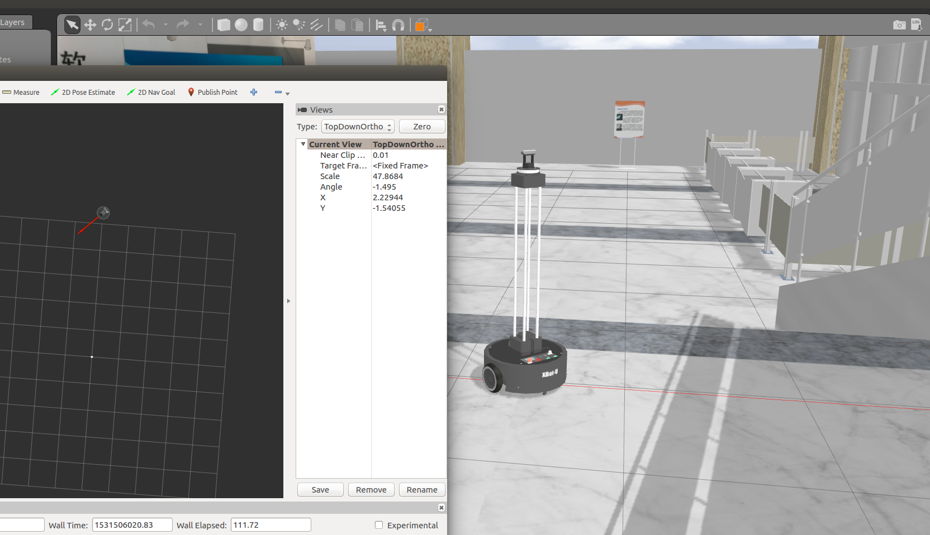
rospy
5.5 XBOT应用square_dance_demo
实例一：Greeting_demo
1.
中国大学慕课

Slide 31
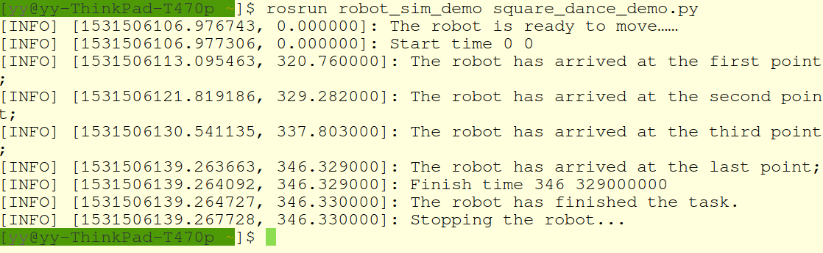
rospy
5.5 XBOT应用square_dance_demo
启动编写的脚本，打开新终端：
$rosrun robot_sim_demo square_dance_demo.py
实例一：Greeting_demo
1.
中国大学慕课

Slide 32
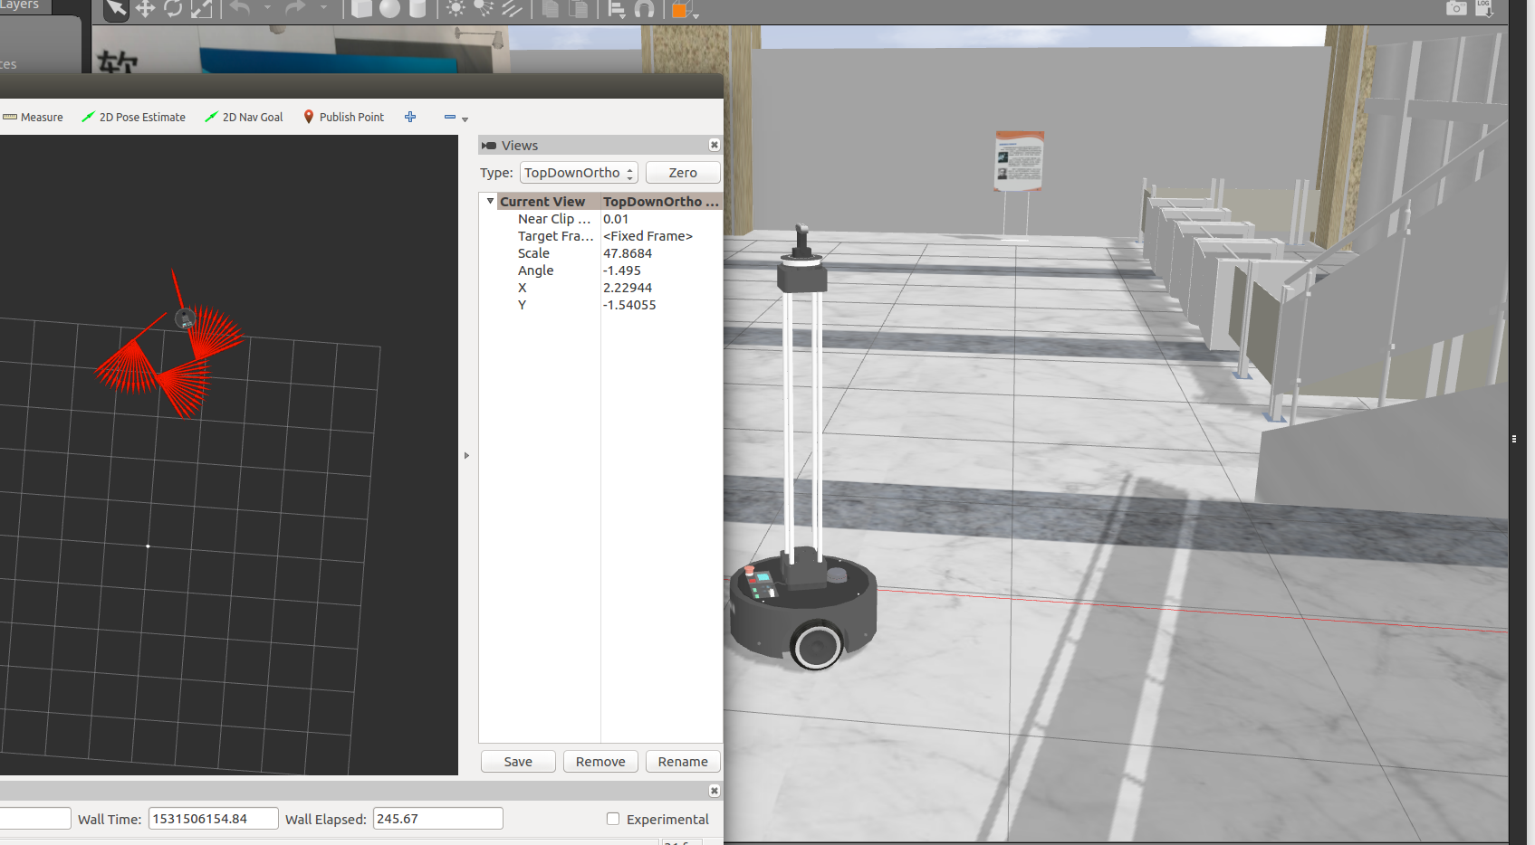
rospy
5.5 XBOT应用square_dance_demo
实例一：Greeting_demo
1.
中国大学慕课

Slide 33
rospy
5.5 XBOT应用square_dance_demo
5.5 XBOT应用square_dance_demo
课后练习
中国大学慕课

Slide 34
rospy
5.5 XBOT应用square_dance_demo
课后练习
根据本实训例子，写一个Python脚本，控制机器人前进一米后再返回到原点，循环三次。
实例一：Greeting_demo
1.
中国大学慕课

Slide 35

谢 谢

